Slide 2
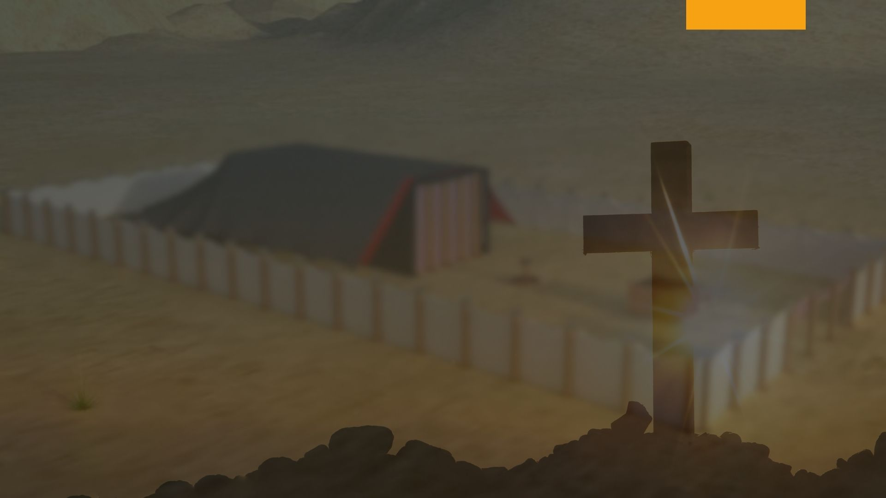
Sección III: El sacerdocio Capítulo XII: La vestimenta de los Sacerdotes

Slide 3
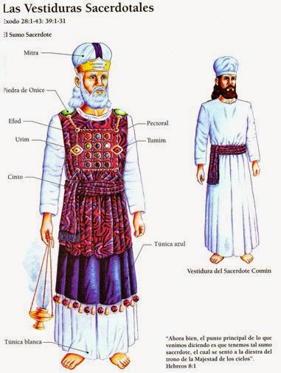
La vestimenta de los Sacerdotes

Slide 4
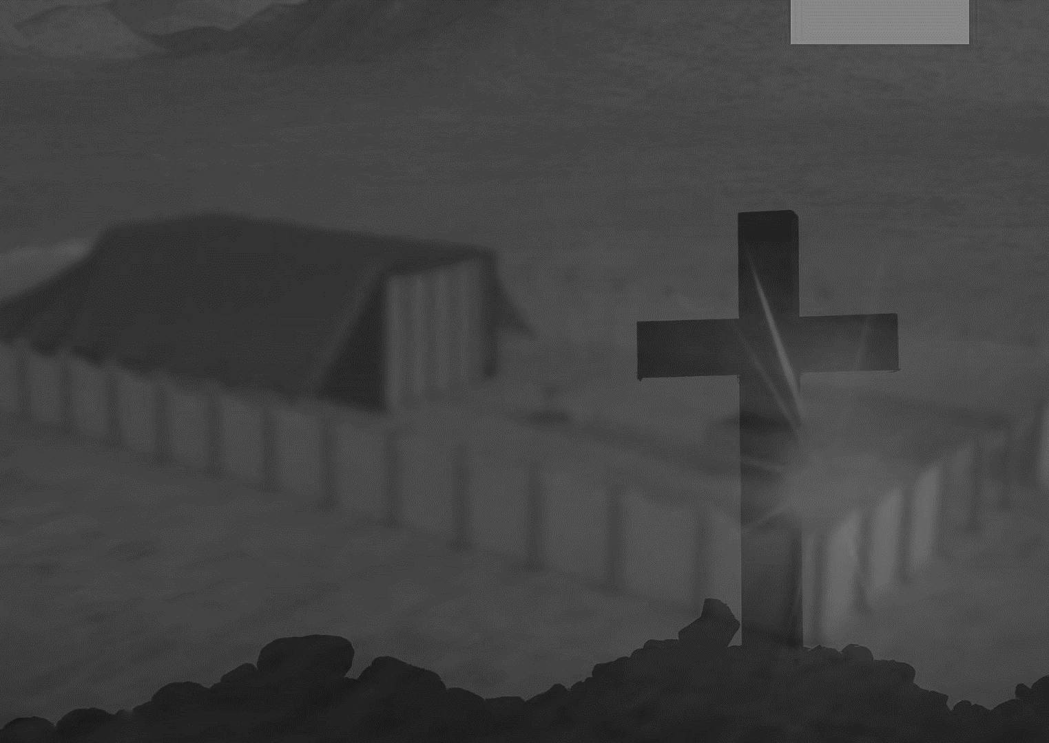
Los sacerdotes
La vestimenta usada por los sacerdotes comunes era de lino blanco, un emblema apropiado del Inmaculado de quien su ministerio era un tipo. La túnica externa era blanca, hecha de una sola pieza, y extendida casi hasta los pies. Estaba amarrada en la cintura con un cinto de lino blanco, bordado de azul, púrpura, y grana. Una mitra de lino blanco, o turbante, cubría la cabeza..

Slide 5
Éxodo 28: 40-42
¨Estos artículos, con los calzoncillos de lino que eran usados por todos los sacerdotes oficiantes, completaba la vestimenta del sacerdote común. Estas vestimentas de lino blanco eran hechas para “gloria y belleza”.
⁴⁰ Y para los hijos de Aarón harás túnicas; también les harás cintos, y les harás tiaras para honra y hermosura. ⁴¹ Y con ellos vestirás a Aarón tu hermano, y a sus hijos con él; y los ungirás, y los consagrarás y santificarás, para que sean mis sacerdotes. ⁴² Y les harás calzoncillos de lino para cubrir su desnudez; serán desde los lomos hasta los muslos.

Slide 6
Los vestidos de blanco puro eran usados por el Sumo Sacerdote en ocasiones rutinarias, pero cuando él entraba al Lugar Santísimo para hacer expiación por el pueblo, estaba vestido con vestimenta regia, que representa justamente a nuestro Sumo Sacerdote mientras Él confiesa los nombres de su pueblo ante el trono del juicio del Juez de toda la tierra.

Slide 7
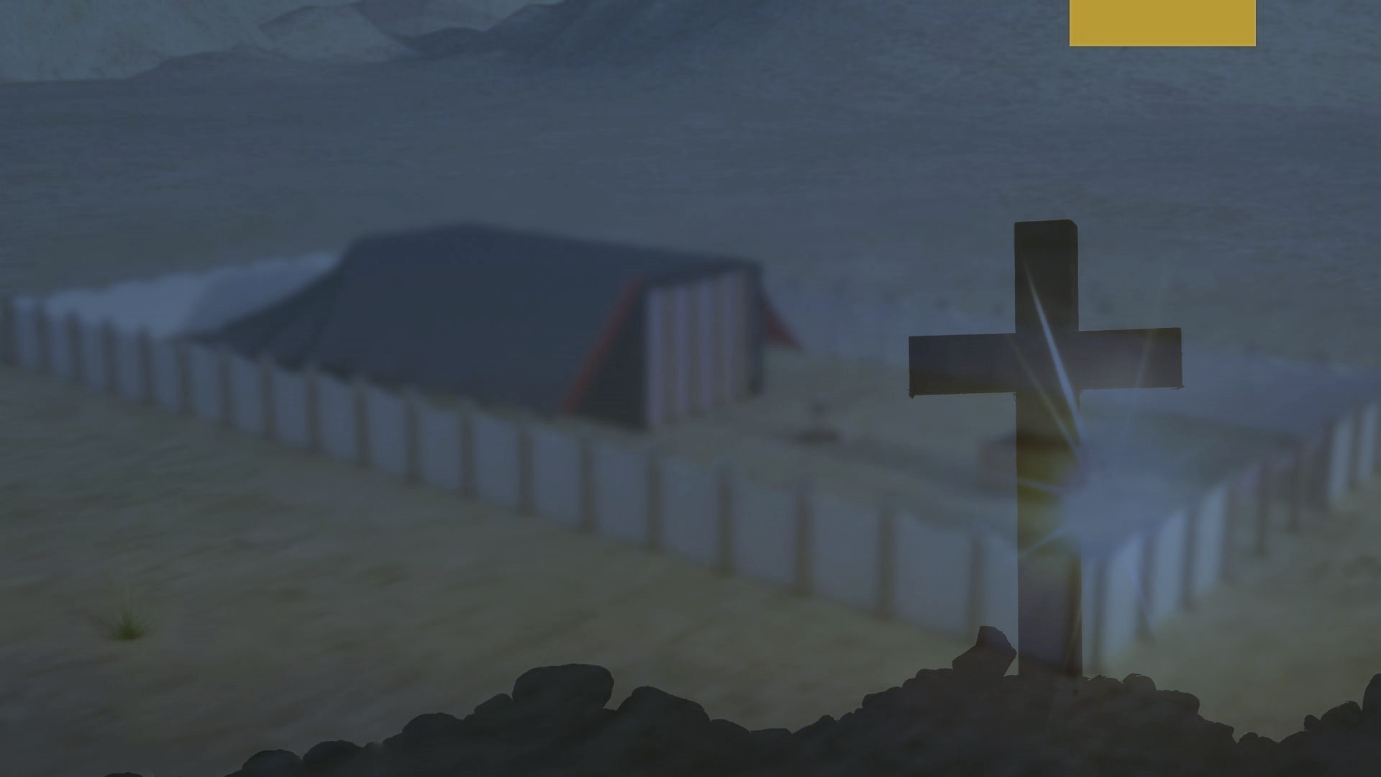
El Sumo Sacerdote
Siempre usaba la túnica larga de lino blanco del sacerdote común, pero sobre esta había una túnica azul hecha de una sola pieza, y hermosamente ornamentada en los bordes con campanas de oro y granadas en azul, púrpura, y oro. El efod, una pieza de lino blanco sin manga, hermosamente recamada en oro, azul, púrpura, y grana, era usado sobre la túnica azul. Este era más corto que las otras piezas de la vestimenta, y estaba amarrado a la cintura por una faja del mismo color hermosamente recamada.

Slide 8
Los sacerdotes
Sobre los hombros recamados de oro del efod había dos piedras de ónice, sobre los cuales estaban grabados los nombres de las doce tribus de Israel, seis nombres en cada hombro, de esa manera tipificando al Todopoderoso que carga las perplejidades y cargas de su pueblo sobre sus hombros.
6 Porque un niño nos es nacido, hijo nos es dado, y el principado sobre su hombro; y se llamará su nombre Admirable, Consejero, Dios Fuerte, Padre Eterno, Príncipe de Paz.
Isaias 9:6

Slide 9
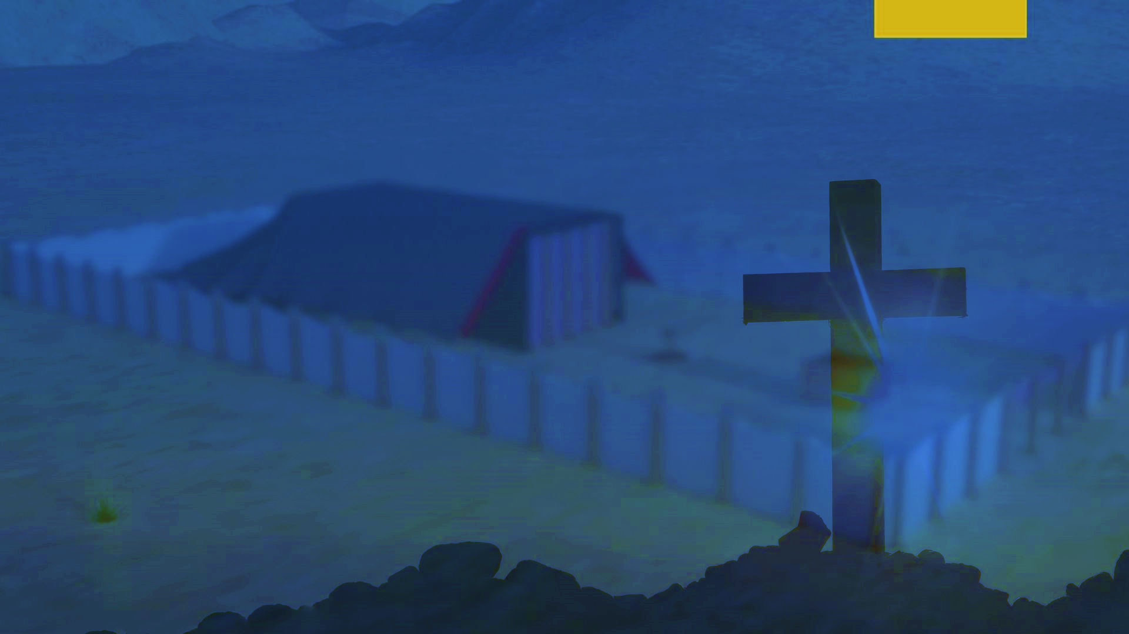
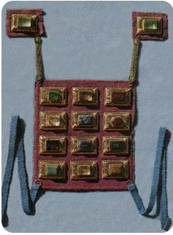
La característica más regia de toda la vestimenta del Sumo Sacerdote era el pectoral usado sobre su corazón mientras oficiaba en el Lugar Santísimo ante el Señor.
El pectoral

Slide 10
El pectoral
El pectoral era del mismo material que el efod. Tenía forma cuadrada y medía un palmo había fijado en oro doce piedras, en hileras de tres. Sobre cada piedra estaba grabada una de las tribus de Israel.
Las piedras del pectoral eran de la misma calidad que las usadas para formar el fundamento de la Nueva Jerusalén

Slide 11
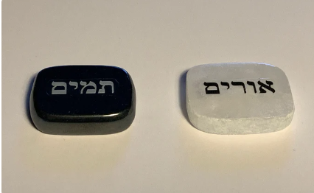
Urim y Tumim
¨Fijado en el pectoral, uno de cada lado, había dos piedras brillantes por medio de estas dos piedras el Sumo Sacerdote podía discernir la voluntad de Dios. Cuando se hacían preguntas, si la piedra preciosa de la derecha estaba rodeada de una brillante luz, la respuesta era afirmativa; pero si una sombra descansaba sobre la piedra de la izquierda, la respuesta era negativa.

Slide 12
Siendo que el pectoral estaba fijado al efod, David al pedirle al sacerdote que le llevara el efod cuando estaba indeciso sobre qué curso de acción tomar, en realidad estaba pidiéndole al sacerdote que le llevara el pectoral, mediante el cual podía saber la voluntad del Señor. 1 Samuel 23:9-12.

Slide 13
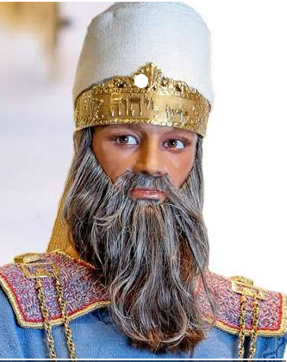
Ningún sacerdote estaba permitido usar la vestimenta sacerdotal excepto cuando oficiaba en el santuario o atrio.|
La mitra o boina

Slide 14
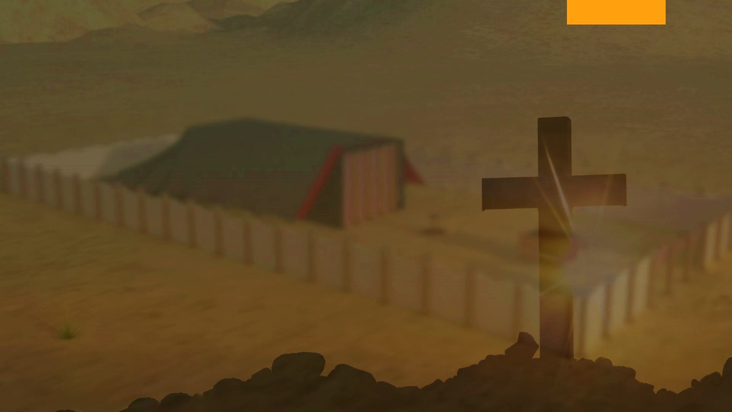
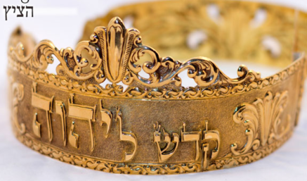
Harás además una lámina de oro fino, y grabarás en ella como grabadura de sello, SANTIDAD A JEHOVÁ. 37 Y la pondrás con un cordón de azul, y estará sobre la mitra; por la parte delantera de la mitra estará.
Éxodo 28:36-37

Slide 15
Cuando salgan al atrio exterior, al atrio de afuera, al pueblo, se quitarán las vestiduras con que ministraron, y las dejarán en las cámaras del santuario, y se vestirán de otros vestidos, para no santificar al pueblo con sus vestiduras.
Ezequiel 44:19

Slide 16
El pectoral era llamado “el pectoral del juicio”. Éxodo 28:15. Aquellos nombres grabados sobre las piedras eran un tipo de los nombres de los vencedores, que Cristo confesará delante de su Padre y los ángeles.
La piedra es un material perdurable, pero mucho más perdurable es el libro de la vida, donde los nombres que Cristo ha confesado están escritos para permanecer para siempre.
(Apocalipsis 3:5)

Slide 17
TIPO ANTITIPO
Éxodo 28:32 Vestido de una sola pieza. | Juan 19:23 ¨El vestido terrenal de Cristo era de una sola pieza¨.
Éxodo 28:15-21 El pectoral del juicio tenía los nombres de las doce tribus de Israel, y era llevado sobre el corazón del Sumo Sacerdote mientras éste desempeñaba la obra que tipificaba la obra del juicio. | Apocalipsis 3:5 Al presentarse el nombre de cada individuo en el juicio delante de Dios, Cristo “confesará” los nombres de los Vencedores, y sus nombres permanecerán en el libro de la vida.
Esdras 2:61-62 Se llevaba un registro de todos aquellos que tenían derecho a ejercer sacerdocio | Apocalipsis 20:15 Ninguno será salvo excepto cuyos nombres estén en el libro de la vida.

Slide 18
Selecciona la respuesta correcta.
1 ¿Qué tipo de vestimenta usaban los sacerdotes comunes en la antigua religión judía?
A) Vestimenta de lino negro
B) Vestimenta de lino blanco
C) Vestimenta de lino rojo
Respuesta correcta: B) Vestimenta de lino blanco
2. ¿Qué representa el sumo sacerdote?
A) La intercesión de Cristo por nosotros en el santuario
B) La gracia de Dios
C) Las obras del hombre para tener perdón
Respuesta correcta: A) La intercesión de Cristo por nosotros en el santuario

Slide 19
3. ¿Qué llevaba el Sumo Sacerdote sobre la túnica interna azul, hecha de una sola pieza?
A) Una capa violeta
B) Una faja de oro
C) Un efod ricamente ornamentado
Respuesta correcta: C) Un efod ricamente ornamentado
4. ¿Cómo podía el Sumo Sacerdote discernir la voluntad de Dios con el pectoral?
A) Mediante la meditación
B) Mediante la oración
C) Mediante las piedras Urim y Tumim
Respuesta correcta: C) Mediante las piedras Urim y Tumim

Slide 20
5. ¿Qué significa la llevada de los nombres de Israel sobre los hombros y el corazón del Sumo Sacerdote?
A) Representa la justicia divina
B) Representa el juicio de Dios
C) Representa la misericordia de Dios
Respuesta correcta: B) Representa el juicio de Dios
6.¿Cuál era la función principal de la vestimenta de los sacerdotes en la antigua religión judía?
A) Simbolizar el estatus y la autoridad del Sumo Sacerdote
B) Servir como un recordatorio de las leyes y mandamientos de Dios
C) Proteger al sacerdote de las influencias malignas durante los rituales
Respuesta correcta: B) Servir como un recordatorio de las leyes y mandamientos de Dios

Slide 21
7. ¿Cuál era la función principal del Sumo Sacerdote en la antigua religión judía además de llevar a cabo los rituales en el Templo?
A) Profetizar la llegada del Mesías
B) Representar al pueblo ante Dios
C) Administrar la justicia divina
Respuesta correcta: B) Representar al pueblo ante Dios

Slide 22
¿Cómo puedo vestir espiritualmente las vestimentas sacerdotales?
¿Acepto a Cristo como mi único sumo sacerdote y representante?

